Slide 1
Город Калинов и его обитатели
Жизни некий преизбыток
В знойном воздухе разлит.
Ф. И. Тютчев

Slide 2
Вопросы урока:
Каким целям служат такие персонажи, как Феклуша и Кулигин?
Какие черты присущи жителям Калинова?
В чём заключается конфликт драмы?

Slide 3
Кулигин
Как вы думаете, о чём говорит фамилия Кулигина?
Чем увлекается и чем занимается Кулигин?
Почему Дикой не понимает Кулигина?

Slide 4
Кулигин
Архаизм – устаревшее, вышедшее из употребления
Что архаичного можно увидеть в образе Кулигина?
Зачем в драму введён такой герой. Как Кулигин, ведь он не движет сюжет, не влияет на события?
Прочтите монолог Кулигина (действие 1, сцена 1, явление3). Какие недостатки жителей города Калинова обличает здесь Кулигин?

Slide 5
Самостоятельная работа с текстом (по вариантам)
Прочтите монолог Кулигина из 3 действия, 3 явления. Какова тема этого монолога? О каком качестве жителей говорит тот факт, что на бульваре никто не гуляет? Какие черты присущи жителям в их семейной жизни?
Прочтите монолог Кулигина (действие 1, сцена 1, явление3). Какие недостатки жителей города Калинова обличает здесь Кулигин?

Slide 6
Феклуша
Феклуша называет город Калинов «обетованной землёй»
Как она отзывается о купечеств?
Зачитайте, о чём рассказывает Феклуша
О чём она говорит? Каковы темы её рассказов? В чём их смысл?
Почему люди ей верят?

Slide 7
Жертвы
Смиряющиеся, тихие, молча терпящие
Подлаживаю -
щиеся,
лгущие
Борис
Кудряш
Кулигин
Варвара
Тихон
Борис
Кулигин
Тихон
Варвара
Кудряш

Slide 8
Тихон
«Да мы об вас, маменька, денно и нощно бога молим, чтобы вам, маменька, бог дал здоровья и всякого благополучия и в делах успеху».
«Да я, маменька, и не хочу своей волей жить. Где уж мне своей волей жить?»

Slide 9
Варвара
«Делай, что хочешь, только бы шито да крыто»
«И я не обманщица была, да выучилась, когда нужно стало».

Slide 10
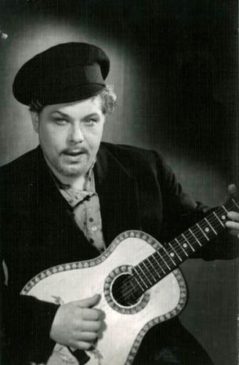
Кудряш

Slide 11
Борис
«Обычаев я здешних не знаю».

Slide 12
Итоги
Можно ли сказать, что такие люди, такие нравы господствуют только в Калинове?
Добролюбов писал, что есть что-то освежающее вместе с тем в этой пьесе. Что?
Что доказывает, что мир Диких и Кабаних пошатнулся?

